Slide 1
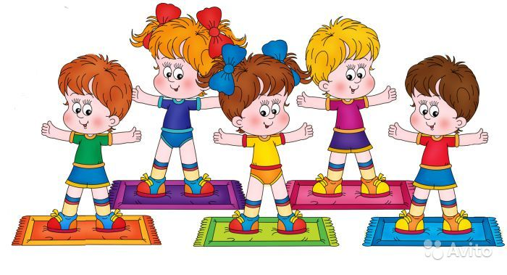
Проект
«Я вырасту здоровым»
МАДОУ детский сад № 186
г. Тюмени
Автор:
Манакова Татьяна Владимировна
Тюмень 2016г.

Slide 2
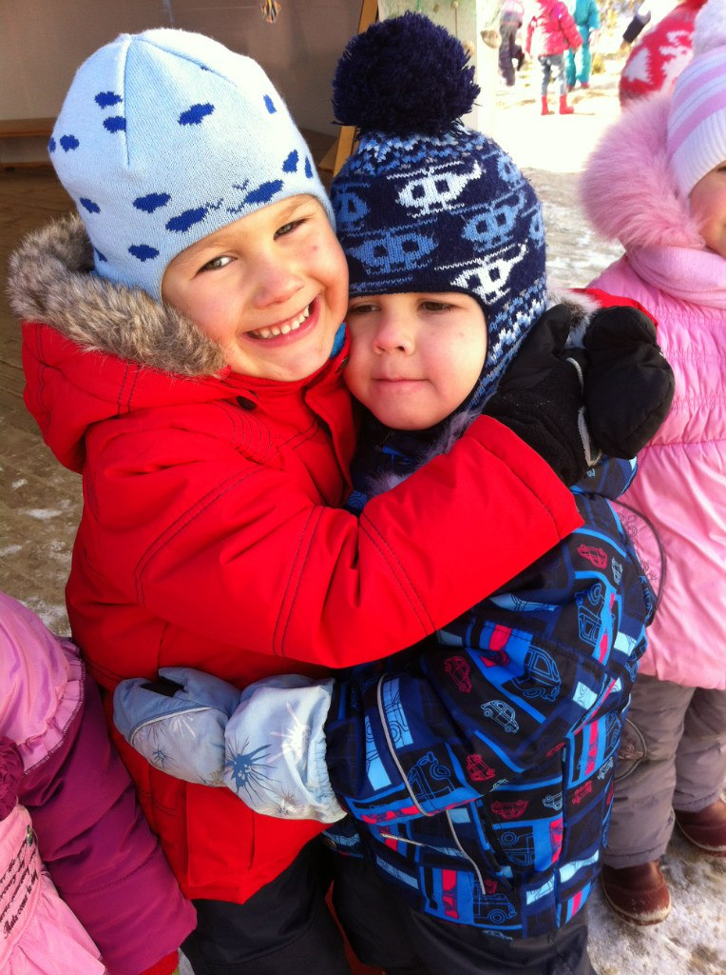
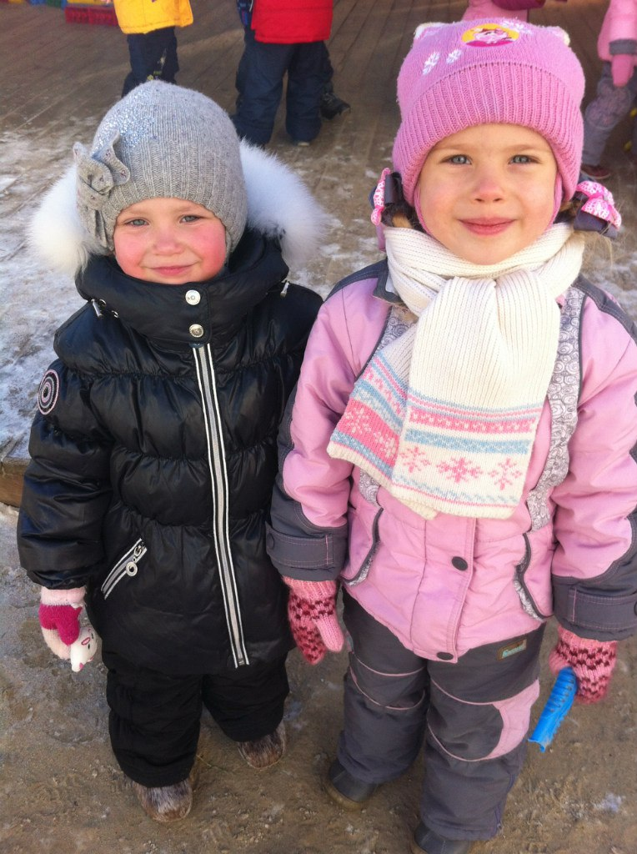
« Чтобы сделать ребенка умным и рассудительным, сделайте его крепким и здоровым: пусть он работает, действует, бегает, кричит, пусть он находится в постоянном движении».
Жан Жак Руссо

Slide 3
«Береги здоровье с молоду» – гласит народная пословица.
Формирование у дошкольников навыков и привычек здорового образа жизни является актуальной и значимой в современных условиях. С этой проблемой сталкиваются ежегодно в дошкольном учреждении: ослабленное здоровье детей, низкий уровень их физического развития и т.д.
Главная идея работы по формированию у дошкольников навыков и привычек здорового образа жизни заключается в том, что для достижения гармонии с природой, самим собой и обществом человеку необходимо заботиться о здоровье с детства. Ведь здоровье рассматривается как гармоничное состояние организма (физическое, психическое, социальное благополучие), которое позволяет человеку быть активным в своей жизни. Следует отметить, что формирование у детей навыков и привычек к здоровому образу жизни невозможно без сотрудничества с семьей.

Slide 4
Цель проекта:
Формирование у детей привычки здорового образа жизни в различных видах деятельности, взаимодействие с родителями в вопросах здоровосбережения.

Slide 5
Задачи проекта:
Формировать у детей разумное отношение к своему здоровью;
Повышать интерес к ЗОЖ через разнообразные формы и методы физкультурно-оздоровительной работы;
Устанавливать сотрудничество с семьями воспитанников по проблеме укрепления физического и психического здоровья детей.

Slide 6
Тип проекта :
познавательно-практический
краткосрочный
групповой
Участники проекта:
дети средней группы,
родители и педагоги группы
инструктор по физвоспитанию
Срок реализации:
1 неделя

Slide 7
Основные формы реализации проекта:
Изучение знаний у дошкольников по здоровому образу жизни и отношение родителей к вопросам здоровосбережения;
Формирование у детей понятия о здоровом образе жизни. Закрепление знаний о культуре гигиены и осознанного подхода к своему питанию;
НОД: « В стране Витаминии», « Путешествие в страну здоровья»
Познавательно-исследовательские беседы;
Подвижные и дидактические игры;
Закаливание после сна;
Работа с педагогом по физвоспитанию;
Совместная работа с родителями;
«Мы любим кушать вкусные полезные яблочки»

Slide 8
Результат проекта:
У Воспитанников:
Улучшились логические умения;
Повысился уровень знаний по темам: «Я вырасту здоровым»; «Овощи и фрукты»;
Появилось желание заниматься спортом;
Закрепили знания по правилам личной гигиены и правильного питания;
Воспитанники научились новым способам и приемам рисования;
В конце проекта воспитанники отведали вкусный и полезный фрукт – яблоко.
Родители приняли активное участие в реализации проекта:
Сочинили вместе с ребенком сказки: «Как овощи и фрукты о своей пользе спорили»,
Вместе с детьми нарисовали картинку к ним.
Принесли фотографию из семейного альбома на тему «Здоровье и мой ребенок», из которых мы сделали фотогазету.

Slide 9
Продукт проекта:
Картотека дидактических и подвижных игр по теме: «Я вырасту здоровым»;
Подборка стихотворений, пословиц о здоровье;
Подборка детской литературы по темам: «Я вырасту здоровым», «Овощи и фрукты», «Я и спорт», «Я знаю правила личной гигиены»;
Выставка рисунков по теме проекта;
Создание «Дорожки здоровья» для закаливания;
Выставка семейной фотогазеты: «Здоровье и мой ребенок»;
Создание семейной книги: «Как овощи и фрукты о своей пользе спорили»;
Оформление папки передвижки « Растим здорового ребенка»;
Создание стенгазеты: «В здоровом теле – здоровый дух».

Slide 10

1 этап. Подготовительный
Цель: Изучение знаний у дошкольников по здоровому образу жизни и отношение родителей к вопросам здоровосбережения.

Slide 11
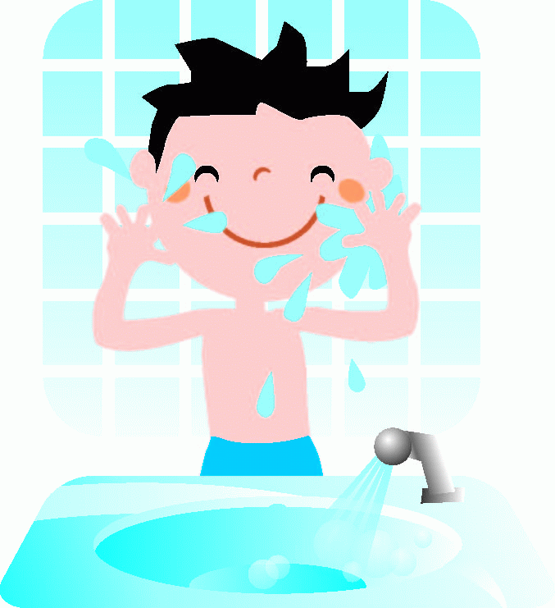
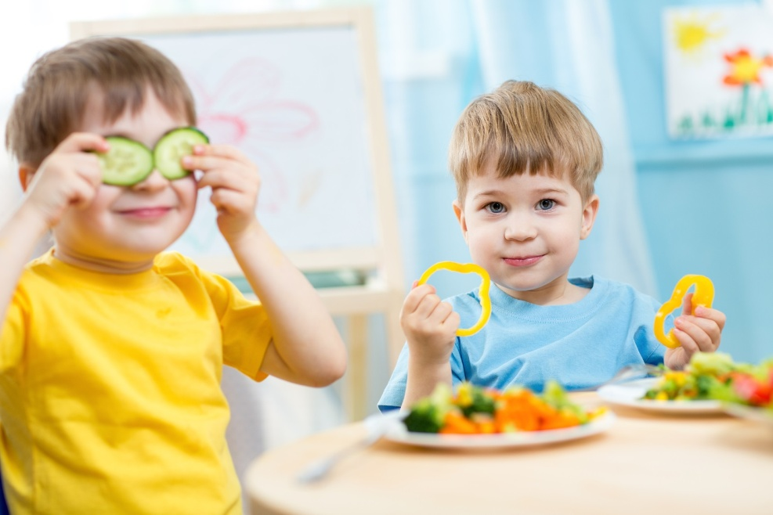
2 этап. Практический
Цель: Формирование у детей понятия о здоровом образе жизни. Закрепление знаний о культуре гигиены и осознанного подхода к своему питанию.

Slide 12
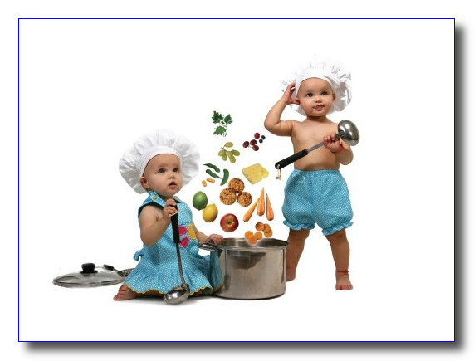
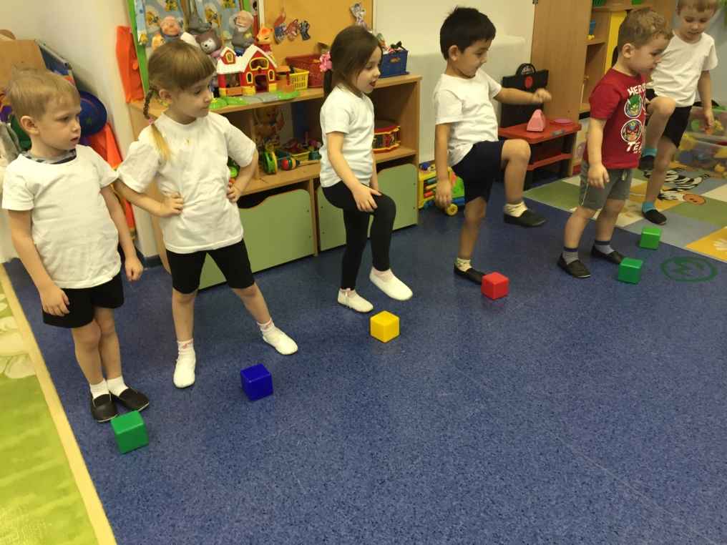
Работа с детьми
«Здоровье и правила гигиены»
Гимнастика
«Мы спортсмены»

Slide 13
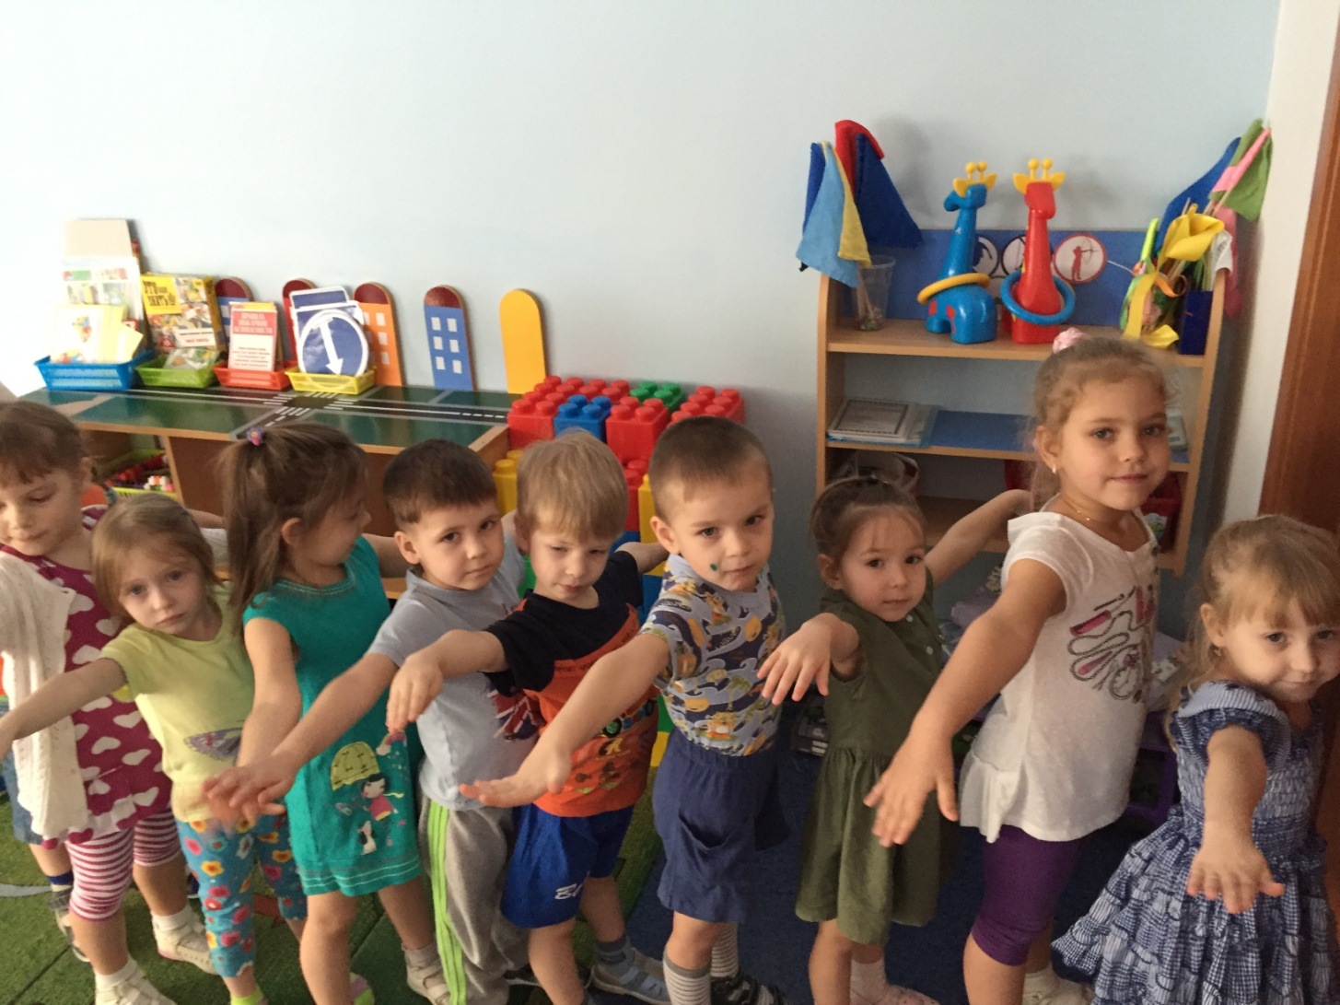
Непосредственная образовательная деятельность по физвоспитанию
Упражнение на осанку:
«Березка»

Slide 14
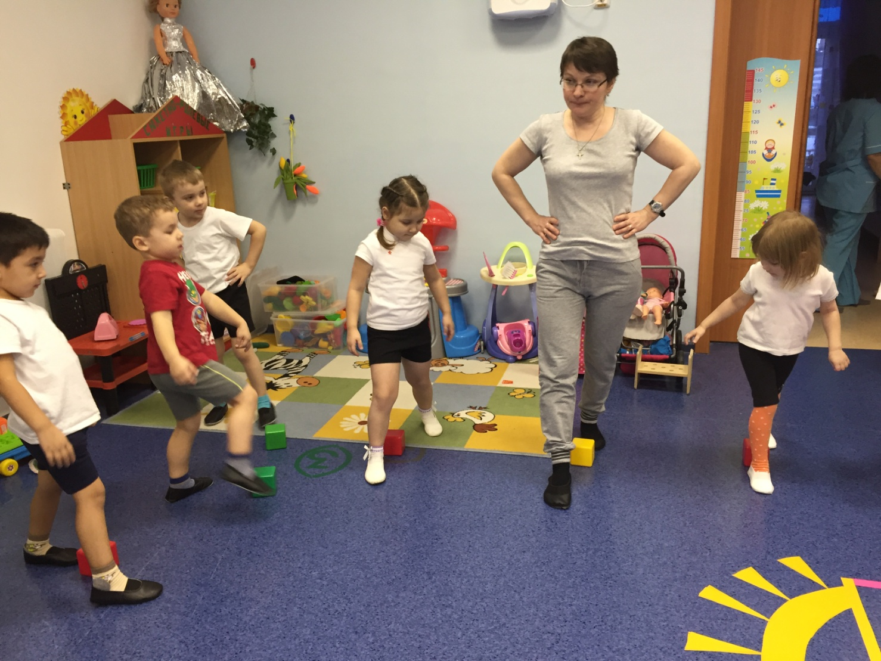
Упражнение: «Перешагни кубик»

Slide 15
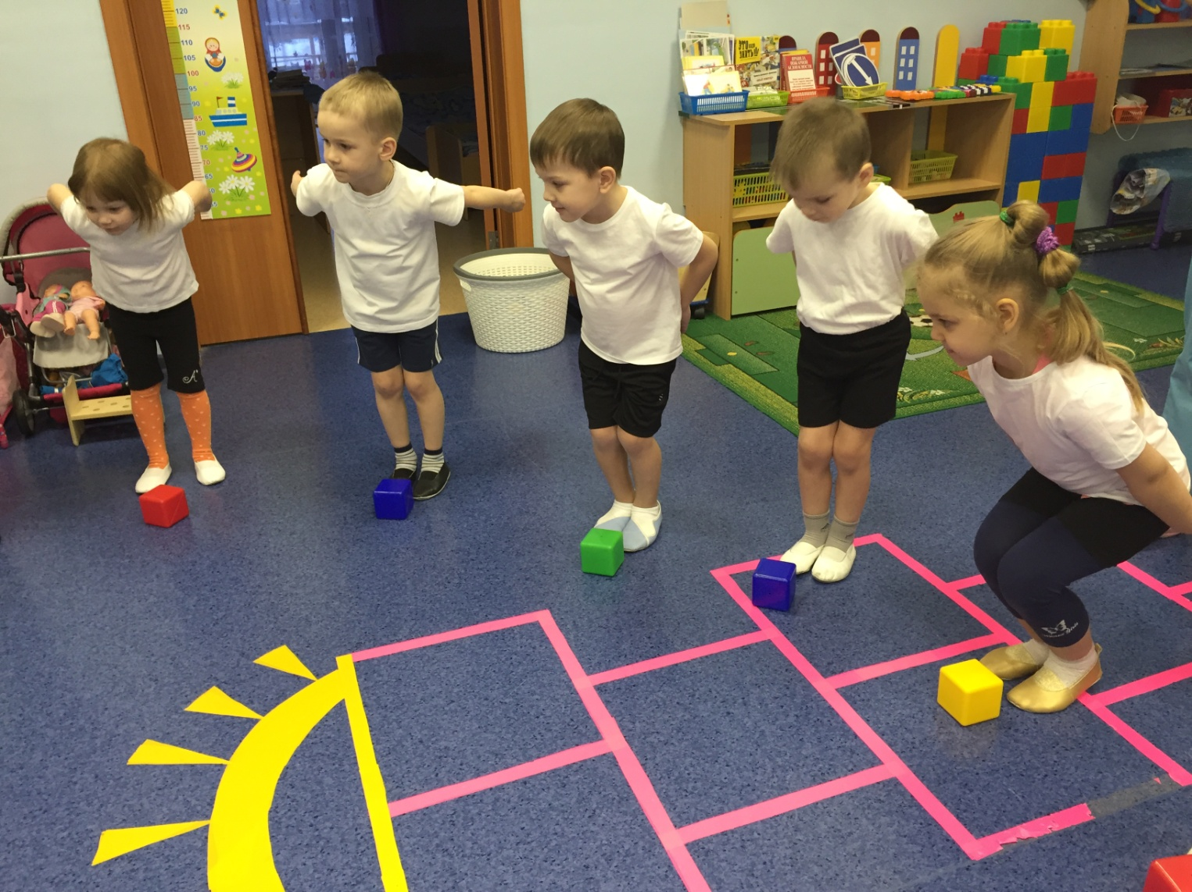
Упражнение: «Прыжок»

Slide 16
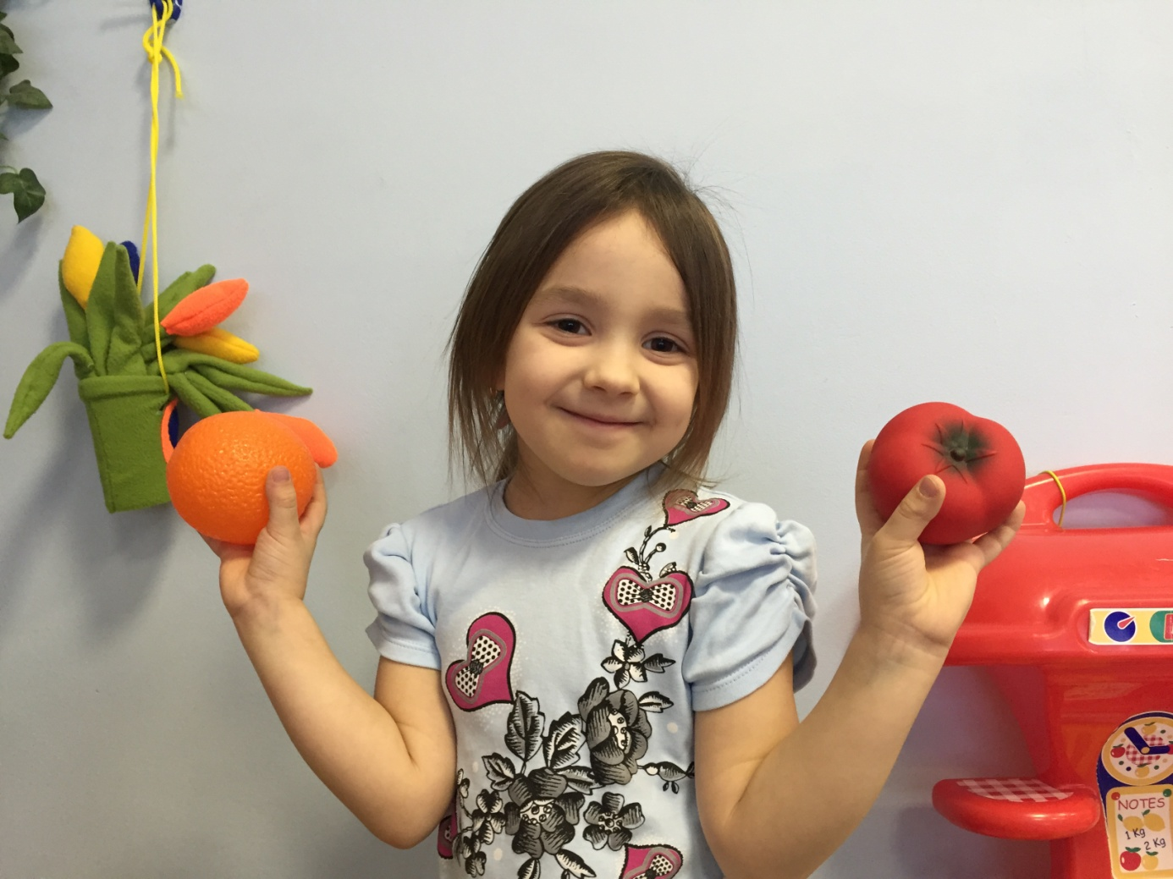
«В гостях у Витаминкина»
НОД « В стране Витаминии»

Slide 17
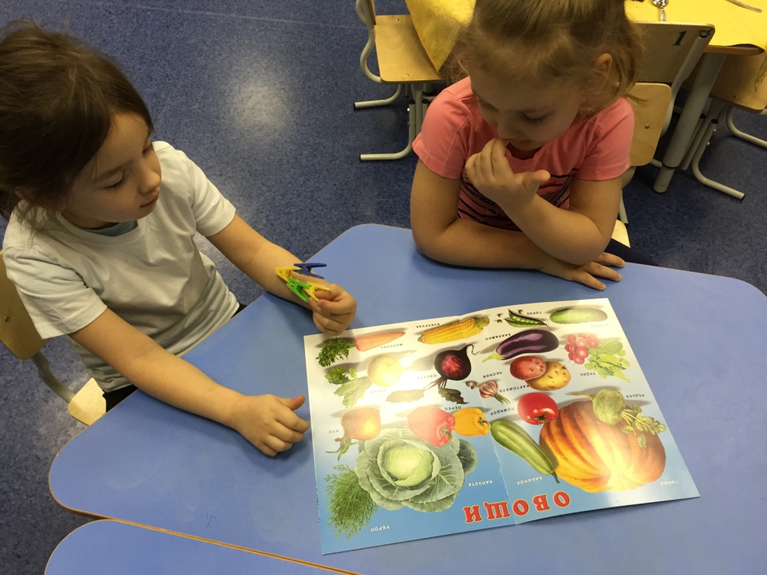
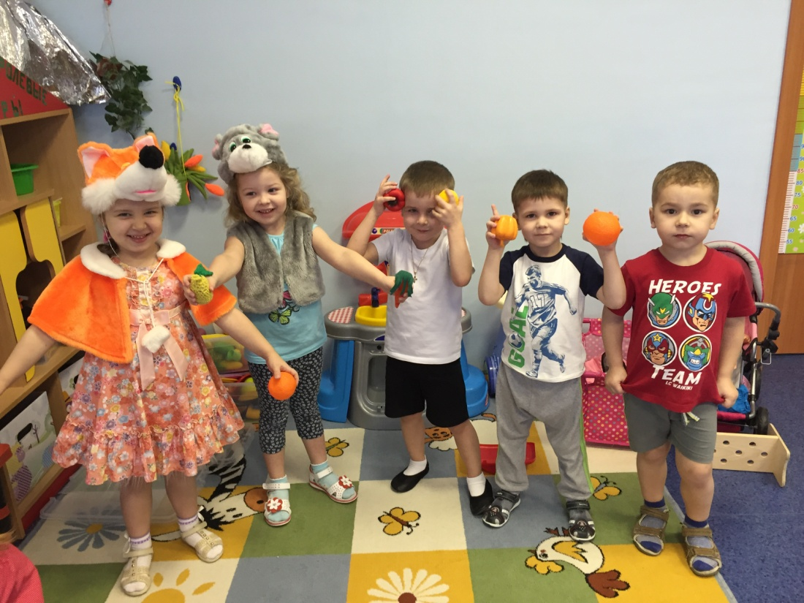
«В стране Витаминии»
«Мы любим овощи и фрукты»,
Они полезные продукты.

Slide 18
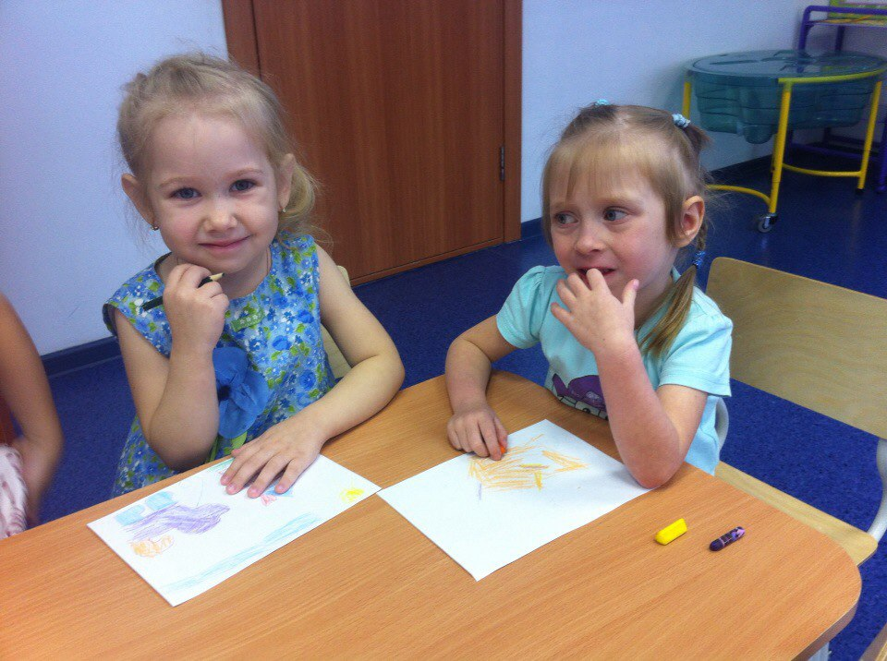
Художественная деятельность:
Рисование по теме:
«Я вырасту здоровым»

Slide 19
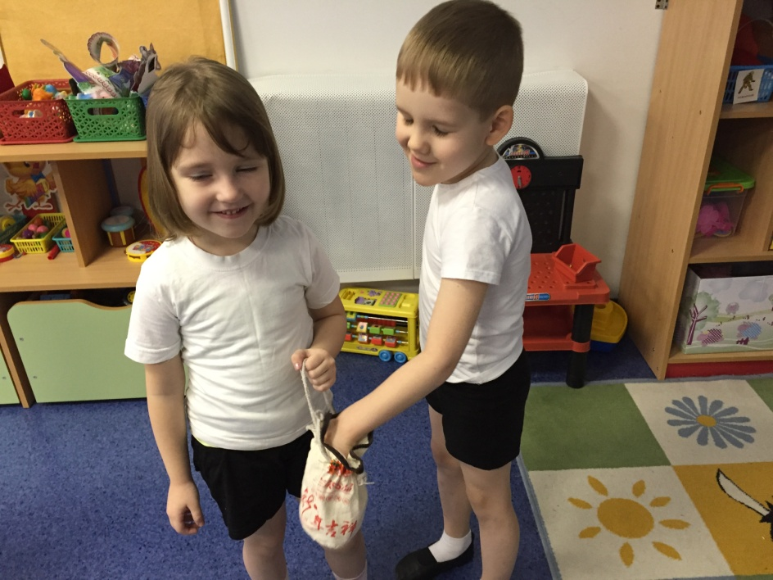
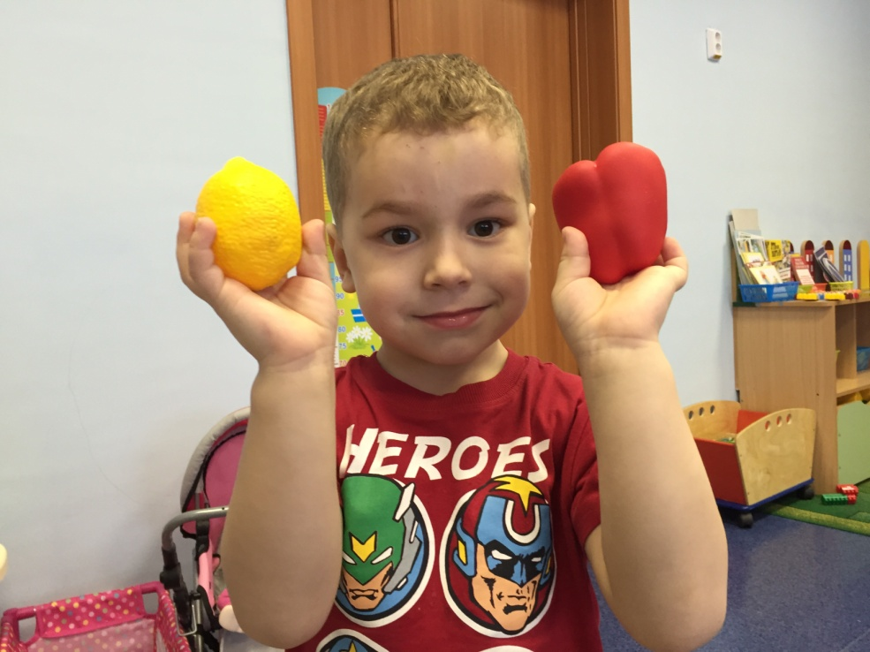
Дидактические игры
«Волшебный мешочек»
«Кто быстрее соберет урожай»

Slide 20
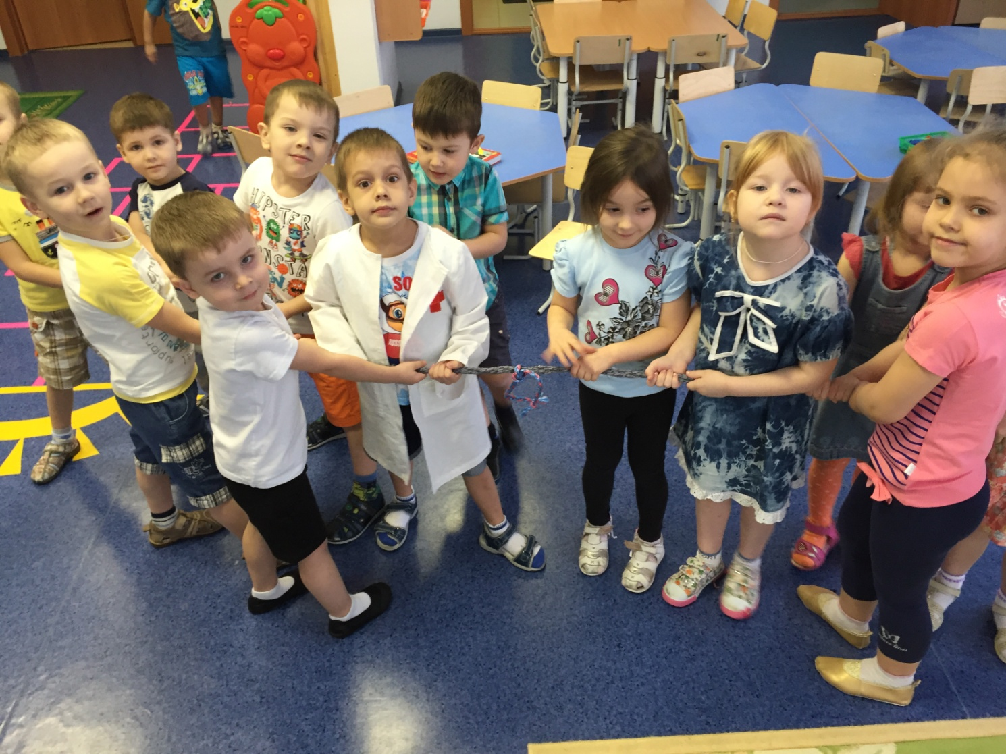
Подвижные игры:
Перетягивание каната

Slide 21
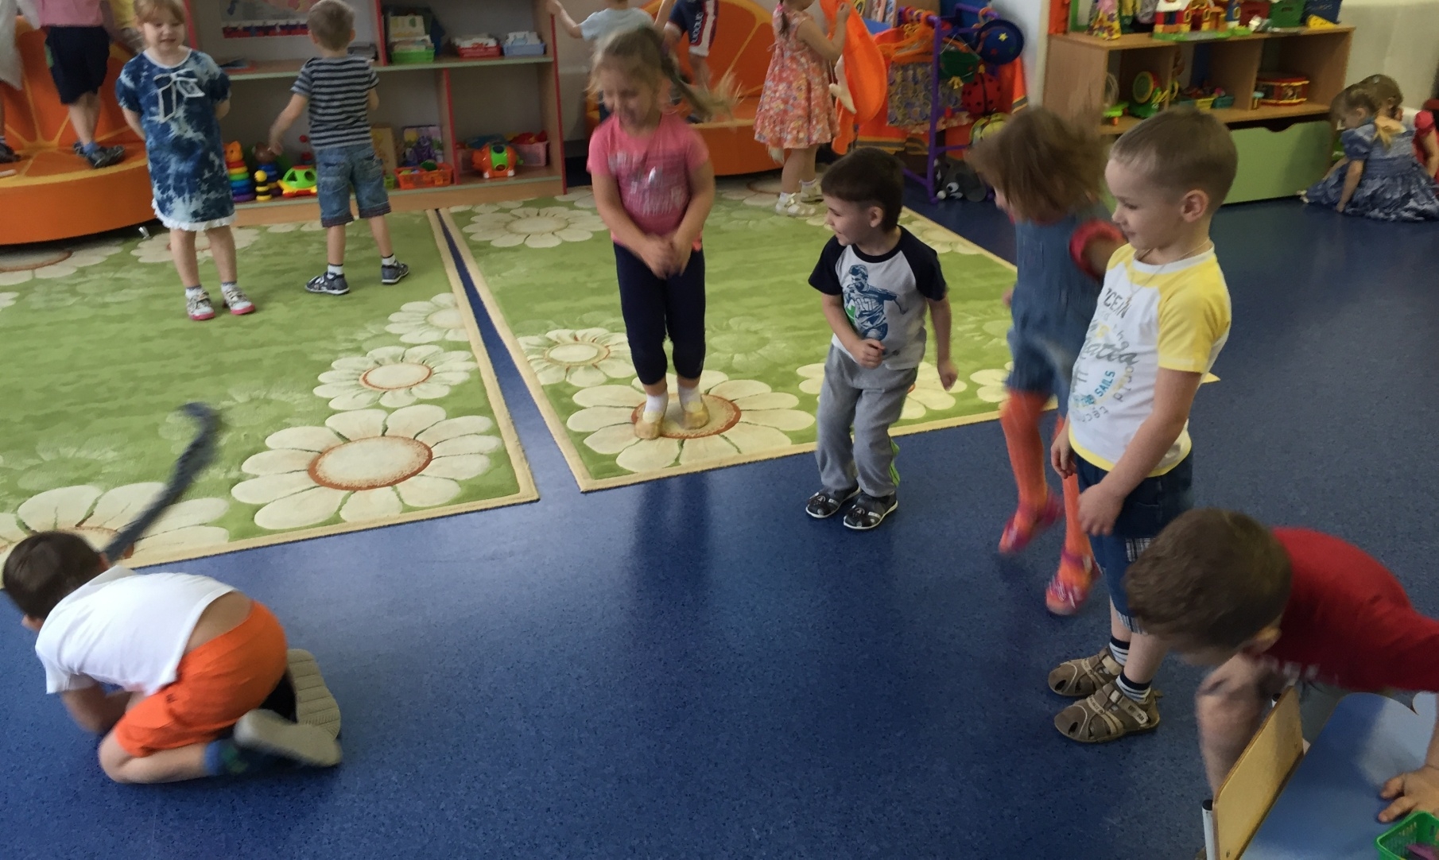
Подвижные игры:

Slide 22
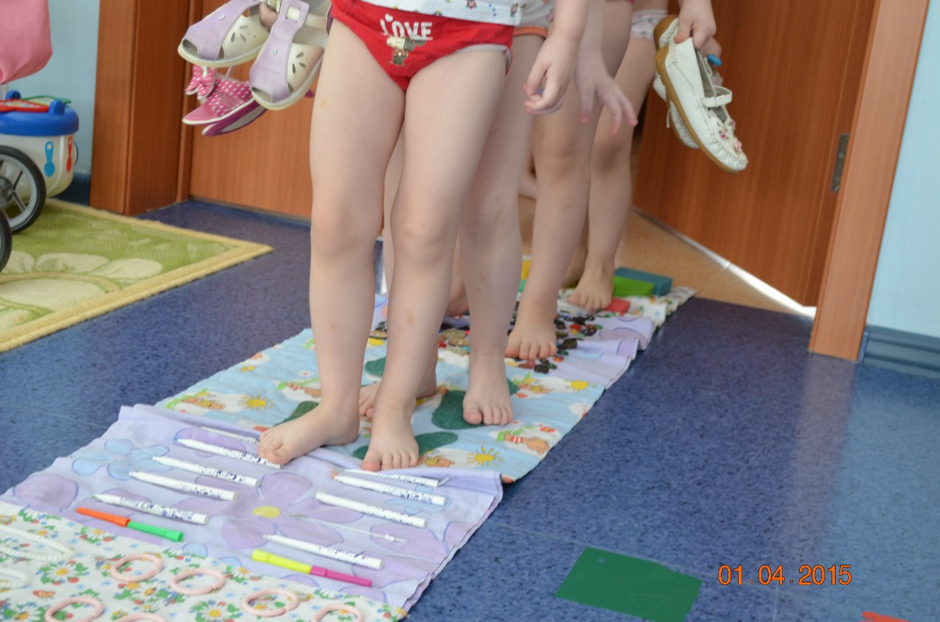
Закаливание после сна

Slide 23
Работа с родителями
1. Задание для родителей:
Сочинить сказку «Как фрукты и овощи о своей пользе спорили». Вместе с детьми нарисовать картинку к ней.
Принести фотографию из семейного альбома на тему «Здоровье и мой ребенок»
2.Оформление папки передвижки « Растим здорового ребенка».

Slide 24
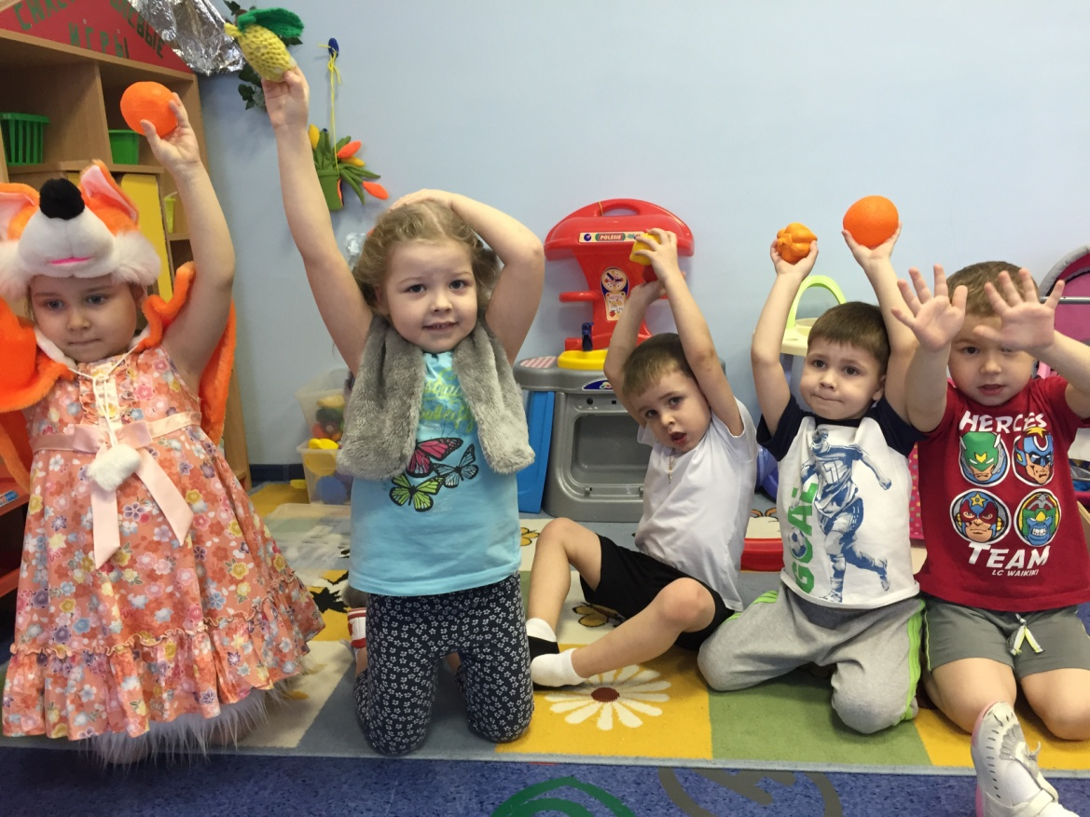
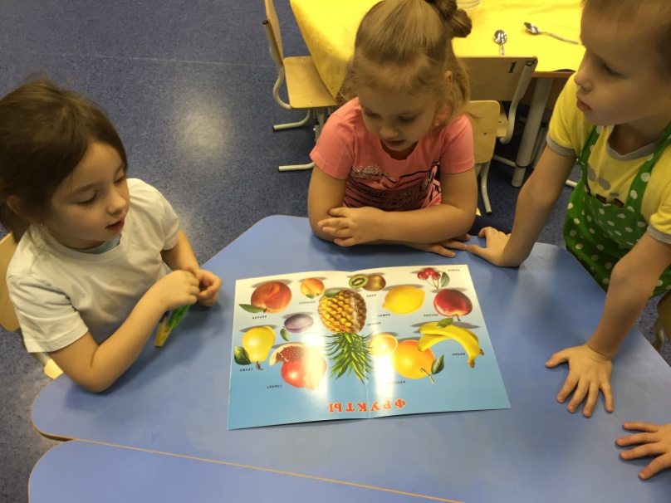
3 этап. Результаты работы.
Непосредственная образовательная деятельность с детьми « Путешествие в страну здоровья»
Цель: обобщение знаний и умений по здоровому образу жизни у детей.

Slide 25
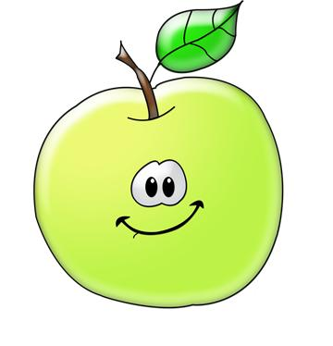
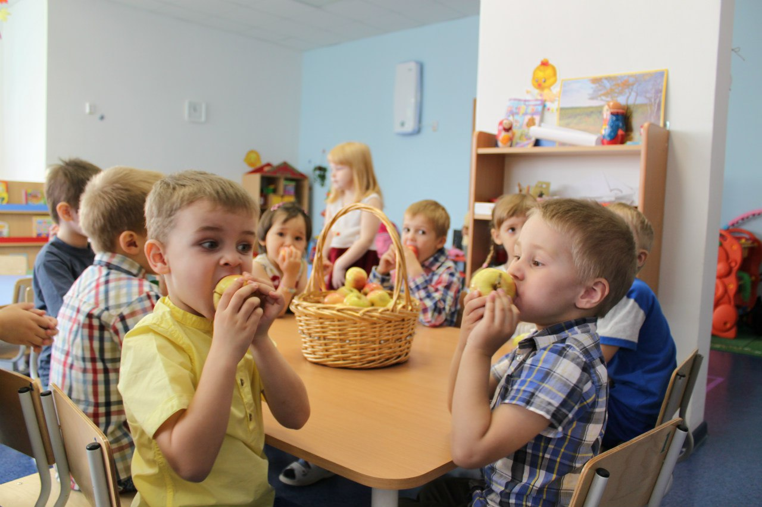
«Мы любим кушать вкусные и полезные яблочки»

Slide 26



Семейная книга сказок
Как овощи и фрукты
о своей пользе спорили

Slide 27

Презентация стенгазеты
«В здоровом теле – здоровый дух!»

Slide 28

Папка передвижка «Растим здорового ребенка»

Slide 29


